Slide 1


PRINSIP-PRINSIP PEMBELAJARAN BERBICARA

Slide 2

APA ITU BERBICARA?????
Berbicara merupakan kemampuan mengucapkan kalimat-kalimat untuk mengekspresikan, menyatakan, menyampaikan pikiran, gagasan, ide dan perasaan.

Slide 3
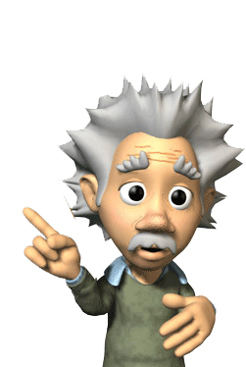
Berbicara erat kaitannya dengan keterampilan mendengarkan dan membaca.
Keterampilan secara terpisah dibangun dan dipraktekkan dalam konteks parktek yang lebih kompleks.
Keterampilan berbicara secara bertahap menghasilkan kegiatan yang sesuai tujuan pendidikan.

Slide 4
Latihan berkomunikasi memiliki fungsi mediator yang penting
Tujuan latihan ini adalah untuk menciptakan kolom ekspresif yang semakin besar dan dengan demikian semakin ekspresif sehingga seseorang akan memiiki keyakinnan dan kepercayaan diri untuk berkreasi untuk memulai berbicara secara bebas.

Slide 5
Diskusi bebas sebagai disiplin tertinggi, tetapi pada usia dini dapat diperkenalkan melalui (1) dialog yang telah ditentukan sebelumnya, (2) dialog dengan celah, (3) dibuat sendiri atau dialog yang bervariasi
Percakapan pada dasarnya yaitu linguistik.

Slide 6


